Slide 1
Clase 108 — Vulnerabilidades en carga de archivos
parte 4 seguridad de aplicaciones web
Programa de Ciberseguridad Moderna

Slide 2
🎯 Objetivo
• Explotar fallos en la carga de archivos (file upload): subir contenido malicioso que la aplicación acepta y ejecuta o sirve de forma peligrosa. Un upload mal validado puede convertirse en web shell…

Slide 3
📚 Resultados de aprendizaje
• Al finalizar, el alumno podrá:
• Identificar qué validaciones aplica un formulario de subida.
• Evadir filtros por extensión, Content-Type y magic bytes.
• Conseguir ejecución subiendo una web shell en un lab.
• Explotar upload para XSS almacenado, path traversal y SSRF.
• Recomendar validación robusta y almacenamiento seguro.

Slide 4
🗺️ Temas
• 1 — Validaciones de upload
• 2 — Bypass por extensión
• 3 — Bypass por Content-Type y magic bytes
• 4 — Web shell y RCE
• 5 — Upload → XSS/SVG
• 6 — Path traversal en el nombre
• 7 — Defensa: allowlist, renombrar, aislar

Slide 5
🧠 Explicación en profundidad
• La carga de archivos es una funcionalidad omnipresente —foto de perfil, adjuntos, documentos— y una
• fuente frecuente de compromisos graves, porque un fichero subido no es solo datos: según dónde se
• guarde y cómo se sirva, puede convertirse en código que el servidor ejecuta. El escenario más
• crítico es el web shell: si el atacante consigue subir un fichero con extensión ejecutable (.php,
• .jsp, .aspx) a una carpeta desde la que el servidor ejecuta scripts, y luego lo visita, el
• servidor ejecuta ese código y el atacante obtiene RCE. Por eso la carga de archivos es un punto que se
• audita siempre y con cuidado.

Slide 6
📖 Definiciones y características
• File upload inseguro: aceptar archivos sin validar tipo, contenido o ubicación. Característica: puede llevar a RCE.
• Web shell: archivo (p. ej. .php) que ejecuta comandos al accederse. Característica: da control del servidor.
• Magic bytes: firma binaria inicial que identifica el tipo real. Característica: se puede falsificar para engañar validaciones.
• Blocklist de extensiones: prohibir ciertas extensiones. Característica: frágil; se evade con variantes (.phtml, .php5).
• Allowlist: permitir solo extensiones/tipos seguros. Característica: defensa robusta.
• Almacenamiento fuera de webroot: guardar uploads donde no se ejecuten. Característica: evita ejecución del contenido subido.

Slide 7
📔 Glosario
• Término — Definición concisa
• Carga de archivos — Funcionalidad de subir ficheros; superficie de ataque frecuente
• Web shell — Fichero ejecutable subido que da RCE al visitarlo
• Validación por extensión — Comprobar el sufijo; evadible con blocklist
• Doble extensión — archivo.php.jpg en servidores mal configurados
• Byte nulo — shell.php%00.jpg; truco histórico de bypass
• Content-Type — Cabecera puesta por el cliente; se falsea

Slide 8
🧰 Herramientas y preparación
• DVWA (File Upload) y PortSwigger labs de file upload.
• Burp para modificar el nombre, extensión y Content-Type en la petición.
• Una web shell mínima de laboratorio (p. ej. PHP que ejecute $GET['cmd']).

Slide 9
🧪 Laboratorio guiado
• En DVWA → File Upload, sube una imagen normal y observa dónde se guarda y cómo se sirve.
• Sube una web shell PHP simple; si se bloquea por extensión, prueba variantes: .phtml, .php5, .pHp.
• Evade validación por Content-Type: cambia el header a image/png en Burp manteniendo el contenido PHP.
• Evade validación por magic bytes: antepone GIF89a; al código PHP.
• Accede a la URL del archivo subido y ejecuta un comando (?cmd=id) en el lab.
• Prueba vectores alternativos: sube un SVG con XSS, o un nombre con ../ para path traversal.
• Documenta la validación evadida, el payload y el impacto.

Slide 10
✍️ Ejercicios
• Enumera 5 extensiones alternativas que pueden ejecutar código PHP.
• Evade una validación por Content-Type y otra por magic bytes.
• Sube un SVG que ejecute JavaScript (XSS almacenado).
• Usa ../ en el nombre para intentar sobrescribir un archivo.
• Explica por qué guardar fuera del webroot mitiga el RCE.
• Diseña una validación de upload robusta (allowlist + renombrado + escaneo).

Slide 11
📝 Reto verificable
• Consigue RCE subiendo una web shell en un lab (DVWA Medium o PortSwigger) evadiendo al menos una validación, y ejecuta un comando.
• Criterio de aceptación: entregas el archivo subido, la validación evadida, la evidencia de ejecución de comando y la corrección (allowlist, renombrado, almacenamiento fuera del webroot).

Slide 12
⚠️ Errores comunes
• Extensión rechazada — Blocklist; prueba variantes o doble extensión
• Se sube pero no ejecuta — Fuera del webroot o sin handler PHP; busca ubicación ejecutable
• Content-Type validado — Falsifícalo en Burp manteniendo el contenido
• Magic bytes comprobados — Antepón la firma del tipo permitido
• Nombre saneado — Path traversal bloqueado; prueba encoding

Slide 13
❓ Preguntas frecuentes
• ❓ ¿Basta validar la extensión?
• No. Hay que validar tipo real, renombrar, y sobre todo almacenar donde no se ejecute el contenido.
• ❓ ¿Por qué un SVG es peligroso?
• Porque es XML y puede contener JavaScript; servido inline, ejecuta XSS en el contexto de la app.
• ❓ ¿Dónde guardo los uploads?
• Fuera del directorio web servible, con nombres generados, y sírvelos con Content-Type y Content-Disposition seguros.

Slide 14
🔗 Referencias
• Stuttard & Pinto, The Web Application Hacker's Handbook.
• OWASP File Upload Cheat Sheet.
• PortSwigger File upload vulnerabilities: <https://portswigger.net/web-security/file-upload>
• Li, Bug Bounty Bootcamp.

Slide 15
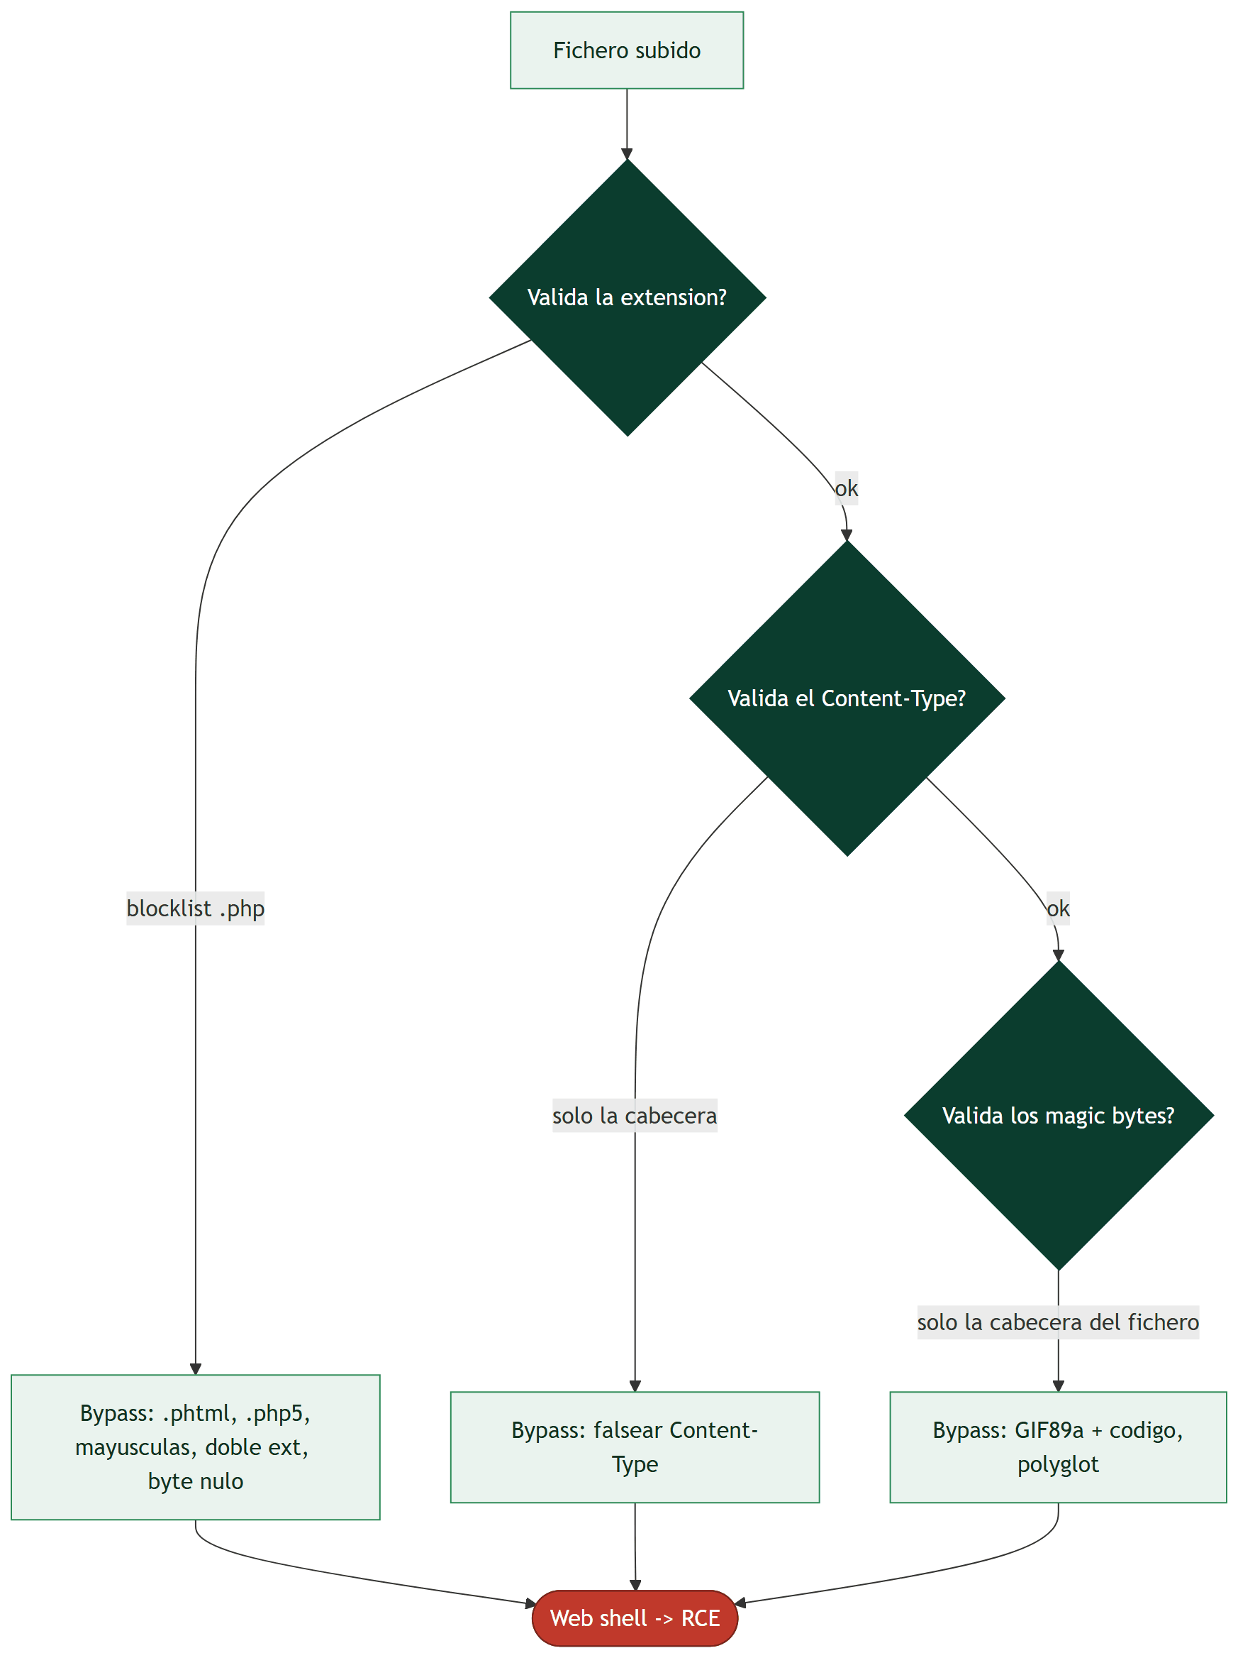
Diagrama de la clase

